Slide 1
Kerangka CASEL
Pembelajaran
Sosial Emosional
🌱
Kesadaran Diri
🧘
Manajemen Diri
CASEL • Studi Kasus • Rencana • Evaluasi
🤝
Kesadaran Sosial
💬
Keterampilan Relasi
Dari konsep ke praktik kelas yang aman, reflektif, dan mendukung pertumbuhan murid.
🎯
Keputusan Bertanggung Jawab
Deck ini merangkum inti dokumen 1B–1E dan menata materi menjadi alur presentasi.
PPG Informatika

Slide 2
Peta Materi dari Dokumen 1B–1E
Alur bacaan diubah menjadi alur presentasi yang siap dipakai.
1B
🧭
1C
🎭
1D
🧩
1E
📋
Komponen PSE
Studi Kasus
Analisis & Sintesis
Penerapan & Evaluasi
Definisi SEL dan 5 kompetensi CASEL.
Kelas gaduh, emosi calon guru, dan pilihan strategi.
Rencana kompetensi PSE dan diskusi World Café.
Contoh program, rubrik, video praktik, refleksi.
Output deck: ringkas, visual, dan langsung dapat dipresentasikan.

Slide 3
Apa Itu Pembelajaran Sosial Emosional?
PSE membantu murid mengenali emosi, membangun relasi, mengambil keputusan, dan bertanggung jawab.
PSE adalah proses belajar untuk:
Tujuan PSE
🌱
Mengenali & mengelola emosi
🧠
🛡️
Preventif
Menyelesaikan masalah dengan sehat
mencegah masalah perilaku
🤝
Berempati dan memahami orang lain
📈
Promotif
meningkatkan kompetensi
🎯
Membuat keputusan yang tepat
✅
🤝
Kolaboratif
Bertanggung jawab terhadap tindakan
melibatkan komunitas sekolah

Slide 4
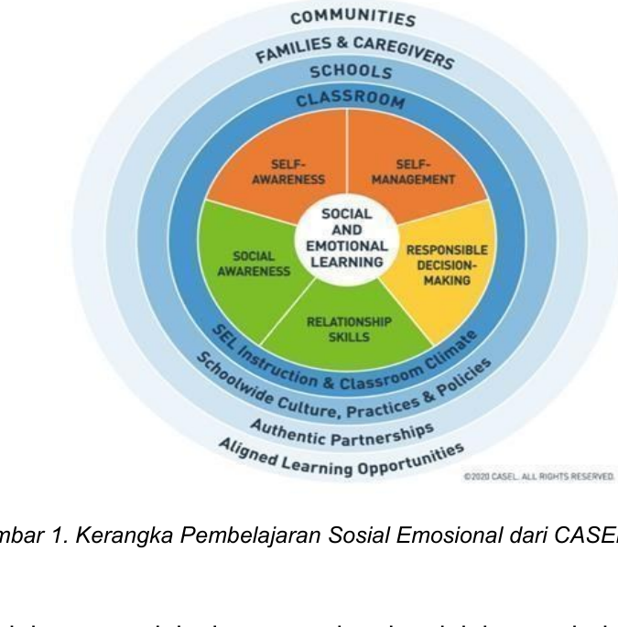
Kerangka CASEL: 5 Kompetensi Inti
Kelima kompetensi bekerja bersama, bukan sebagai kemampuan yang terpisah.
Self-awareness
Self-management
1
2
Kesadaran diri terhadap emosi, pikiran, dan nilai.
Mengatur emosi, pikiran, dan perilaku secara efektif.
Social awareness
Relationship skills
3
4
Memahami perspektif berbeda dan berempati.
Menjalin relasi sehat dan komunikasi efektif.
Responsible decision-making
5
Memilih tindakan konstruktif dan bertanggung jawab.
CASEL juga menempatkan SEL dalam ekosistem: kelas, sekolah, keluarga, dan komunitas.

Slide 5
Tiga Jalur Penerapan PSE di Sekolah
PSE dapat dirancang sebagai rutinitas, diintegrasikan dalam pelajaran, dan dibangun sebagai budaya.
⏰
🧑‍🏫
🏫
Rutin
Terintegrasi
Budaya Sekolah
Morning meeting, circle time, check-in emosi, tujuan harian.
Diskusi kasus, kerja kelompok, role-play, refleksi dalam mapel.
Menyelesaikan masalah dengan damai, menghargai pendapat, komunikasi positif.
Prinsip: PSE tidak hanya “materi”, tetapi kebiasaan yang dialami murid secara konsisten.

Slide 6
Mengapa Guru Perlu Menguasai PSE?
PSE berdampak langsung pada kesejahteraan guru, relasi kelas, dan profesionalitas.
💙
Kesejahteraan Guru
🧭
Manajemen Kelas
Regulasi emosi membuat guru lebih tahan menghadapi stres.
Relasi yang positif memudahkan guru membangun iklim kelas.
👀
Modeling
🎓
Profesionalitas
Cara guru merespons konflik menjadi contoh bagi murid.
Komunikasi, empati, dan regulasi emosi adalah fondasi profesi guru.
Guru yang mampu mengelola dirinya lebih siap menciptakan ruang belajar yang aman dan suportif.

Slide 7
Studi Kasus: Calon Guru Menghadapi Kelas Gaduh
Kasus 1C digunakan untuk melatih analisis emosi dan strategi penyelesaian berbasis PSE.
Situasi
Analisis PSE
Calon guru PPL menghadapi kelas yang gaduh. Teguran biasa tidak berhasil. Ketika guru meninggikan suara, suasana justru makin ricuh.
Masalah utama
Kelas tidak kondusif; respons guru memperkuat ketegangan.
Dampak sosial-emosional
Guru stres; murid makin reaktif; relasi kelas melemah.
Emosi guru: kesal, kecewa, dan terpancing emosi.
Kebutuhan
Regulasi emosi, komunikasi asertif, dan kesepakatan kelas.

Slide 8
Dari Alternatif ke Strategi Terpilih
Strategi penyelesaian perlu menautkan regulasi emosi guru dan partisipasi murid.
🧘
Regulasi Emosi
💬
Komunikasi Asertif
📝
Class Agreement
Guru mengambil jeda, bernapas, lalu merespons lebih tenang.
Bahasa halus tetapi tegas: “Saya sulit menjelaskan kalau kalian ribut.”
Guru dan murid menyusun kesepakatan kelas yang dimiliki bersama.
Strategi terpilih: regulasi emosi guru → komunikasi asertif → kesepakatan kelas kolaboratif

Slide 9
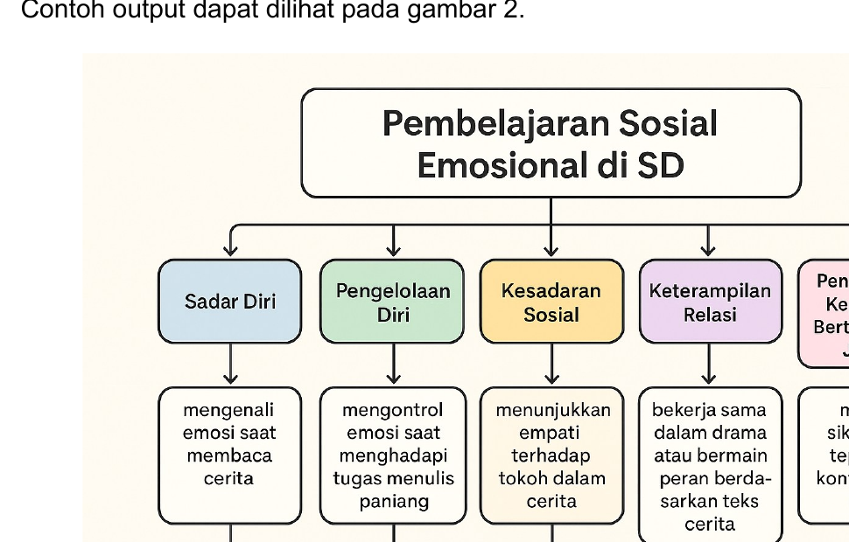
Rencana Kompetensi PSE dalam Pembelajaran
Model rencana: perilaku PSE, keterkaitan dengan mapel, dan contoh perilaku guru.
Prinsip Penyusunan
1
Tentukan kompetensi CASEL yang ingin dikembangkan.
2
Hubungkan dengan aktivitas mata pelajaran.
3
Rancang peran guru sebagai model perilaku.
4
Akhiri dengan refleksi atau evaluasi singkat.
Contoh transfer ke Informatika: murid melakukan refleksi emosi saat debugging, bekerja sama dalam proyek, dan mengambil keputusan etis saat menggunakan data.

Slide 10
Diskusi World Café: Merancang Dukungan untuk Guru
LK 1.1 meminta rencana program bagi guru yang kadang merasa kesal saat proses pendidikan berlangsung.
Meja 1
Pemicu Emosi
Meja 2
Strategi Regulasi
Apa situasi kelas yang paling sering memicu emosi guru?
Teknik jeda, napas, bahasa asertif, dan prosedur menenangkan kelas.
Meja 3
Dukungan Pihak Lain
Meja 4
Tindak Lanjut
Guru pamong, wali kelas, BK, rekan sejawat, orang tua, dan kepala sekolah.
Class agreement, jurnal refleksi, observasi sejawat, dan evaluasi praktik.
Format kerja: diskusi terbuka, fokus pada solusi, presentasi/gambar/role-play, lalu meminta umpan balik.

Slide 11
Contoh Penerapan PSE di Sekolah
Dokumen 1E menampilkan contoh aktivitas yang bisa diadaptasi sesuai jenjang.
🌤️
📚
🛡️
👪
Morning Meeting
Integrasi Tematik
Proyek Anti-Perundungan
Kolaborasi Orang Tua
10–15 menit untuk menyapa, berbagi perasaan, dan menentukan tujuan harian.
Pertanyaan reflektif, role-play, dan diskusi empati dalam mata pelajaran.
Identifikasi masalah, dampak emosi korban, poster/video kampanye.
Workshop parenting PSE untuk mendukung regulasi emosi di rumah.

Slide 12
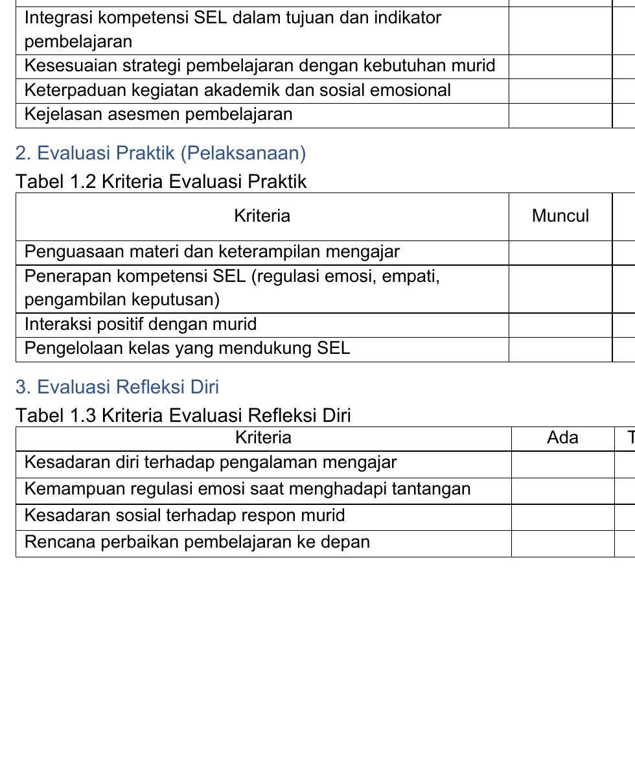
Evaluasi Penerapan PSE
Evaluasi perlu melihat perencanaan, pelaksanaan, dan refleksi diri.
🧾
Perencanaan
Tujuan & indikator memuat SEL; strategi sesuai kebutuhan murid; asesmen jelas.
🎥
Pelaksanaan
Komunikasi positif, regulasi emosi, empati, dan pengelolaan kelas terlihat.
🪞
Refleksi Diri
Guru mengenali pengalaman mengajar, respons murid, dan rencana perbaikan.
Evaluasi bukan menghukum, tetapi memperbaiki praktik.

Slide 13
Rencana Aksi Calon Guru
Mengubah PSE dari konsep menjadi kebiasaan mengajar yang terlihat.
1
2
3
4
Mulai dengan sadar diri
Bangun bahasa kelas
Libatkan murid
Evaluasi praktik
Kenali emosi guru sebelum merespons kelas.
Gunakan komunikasi asertif, jelas, dan empatik.
Buat kesepakatan kelas dan ruang refleksi.
Gunakan rubrik, catatan, dan refleksi untuk perbaikan.
Kunci akhir: PSE hadir dalam cara guru menyapa, menegur, mendengarkan, memberi umpan balik, dan menutup pembelajaran.

